Slide 1
«Организация работы паллиативного отделения ГБУЗ СОКЦ СПИД»
Выполнила:
Навольнева Т.А
Самара, 2022

Slide 2
Актуальность проблемы паллиативной медицинской помощи больным с ВИЧ-инфекцией в России
Сегодня мир живет в условиях пандемии ВИЧ-инфекции, которая представляет собой сочетание глобальных медицинских и социально экономических проблем.
большинство пациентов заразилось ВИЧ в 1996-2001 гг.
выявляемость растет в старших возрастных группах с сопутствующими заболеваниями
в настоящее время у значительного числа больных ВИЧ-инфекция переходит в стадию СПИДа с тяжелыми вторичными заболеваниями и осложнениями
рост смертности больных ВИЧ-инфекцией от разных причин

Slide 3
Распределение больных ВИЧ-инфекцией с клиническими проявлениями в стадиях 4А,Б,В в 2019-2021 годах на территории Самарской области (абс.ч.)

Slide 4
Отделение паллиативной медицины является необходимым структурным подразделением центра по профилактике и борьбе со СПИДом, в котором больным, в том числе с крайне тяжелыми формами заболевания, обеспечивается психоэмоциональная поддержка. Комплексный подход различных специалистов, внимание среднего и младшего медицинского персонала позволяет обеспечить круглосуточный высококвалифицированный и полноценный уход за больными. В отделение царит атмосфера доброты, заботы и любви к пациенту. Медицинский персонал профессионален, вежлив и обходителен.

Slide 5
Показания для госпитализации в палаты паллиативной помощи
Терминальная стадия ВИЧ-инфекции (при невозможности оказания паллиативной помощи на дому).
Морфологически подтвержденный диагноз распространенной формы злокачественного новообразования, не подлежащего радикальному противоопухолевому лечению.
Хронический болевой синдром, обусловленный злокачественным новообразованием.
Длительный болевой синдром иной этиологии.
Тяжелые стойкие – интеллектуальные нарушения (деменция), двигательные неврологические расстройства после перенесенных оппортунистических и вторичных заболеваний, инсульта, черепно-мозговой травмы, злоупотребления психоактивными веществами.
Глубокие трофические расстройства (трофические язвы, пролежни).

Slide 6
Частота различных симптомов у больных СПИДом
Частота различных симптомов у больных СПИДом
Selwyn & Forstein, 2003, Клинический протокол для Европейского региона ВОЗ
Симптомы | Распространенность
Слабость, упадок сил | 48—45%
Потеря веса | 37—91%
Боль | 29—76%
Потеря аппетита | 26—51%
Тревога | 25—40%
Бессонница | 21—50%
Кашель | 19—60%
Тошнота и рвота | 17—43%
Одышка, респираторные симптомы | 15—48%
Депрессия | 15—40%
Диарея | 11—32%
Запор | 10—29%

Slide 7
Отделение №2 функционирует с июля 2014 года. В стационаре создана комфортная обстановка для лечения пациентов с хроническими вирусными заболеваниями, а также с широким перечнем заболеваний внутренних органов и систем.
Отделение для лечения больных ВИЧ-инфекцией №2
Ко-инфекция 28 коек:
-14 терапевтических
-14 инфекционных
Паллиативное отделение:
-13 коек + 3 ПИТ

Slide 8
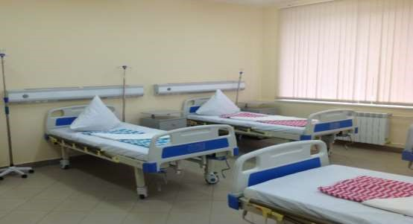
Предоставляется возможность размещения пациентов в одно-, двух- и трехместных палатах. Госпитализация больных с ВИЧ-инфекцией в стационар в плановом порядке осуществляется при наличии показаний и в течение 7-10 дней с момента выдачи направления от врача-инфекциониста поликлиники Центра СПИД.

Slide 9
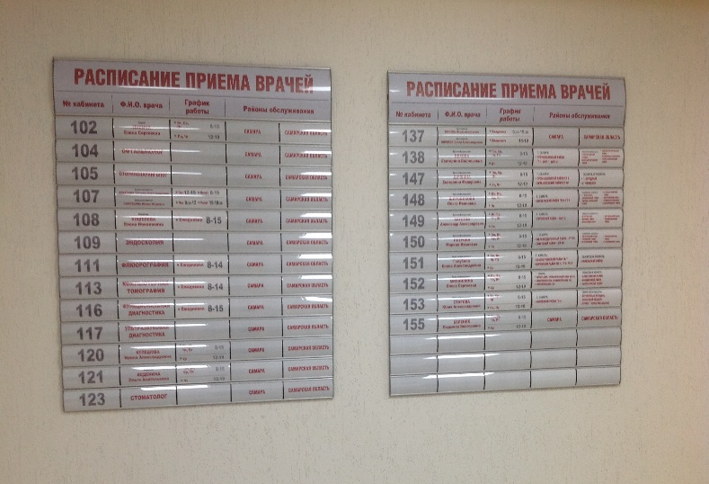
Паллиативная медицина на отделении рассчитана на решение комплекса задач, связанных с оказанием разнонаправленной помощи, пациентам с ВИЧ-инфекцией, которая осуществляется междисциплинарной командой в составе:
анестезиолог-реаниматолог,
терапевт,
инфекционист,
невропатолог,
окулист,
ЛОР,
стоматолог,
хирург,
акушер-гинеколог,
психолог,
социальный работник.

Slide 10
За период с 2019 – 2021 пролечено

Slide 11
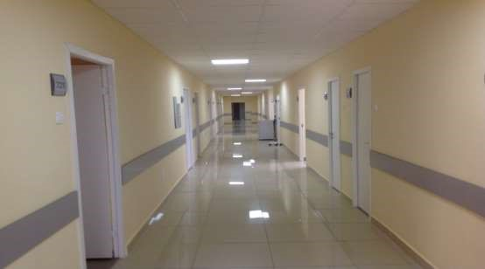
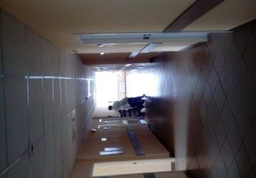
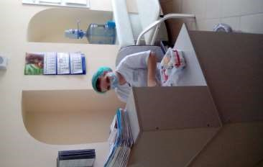
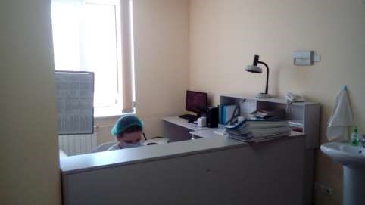
Духовная поддержка человека, страдающего неизлечимым заболеванием и членов его семьи является важным компонентом. Наши больные находятся в условиях, несравнимых по качеству со многими больницами города. Палаты оснащены современным оборудованием, функциональными кроватями, мебелью. В таких палатах пациенты чувствуют себя уютно и по-домашнему.

Slide 12
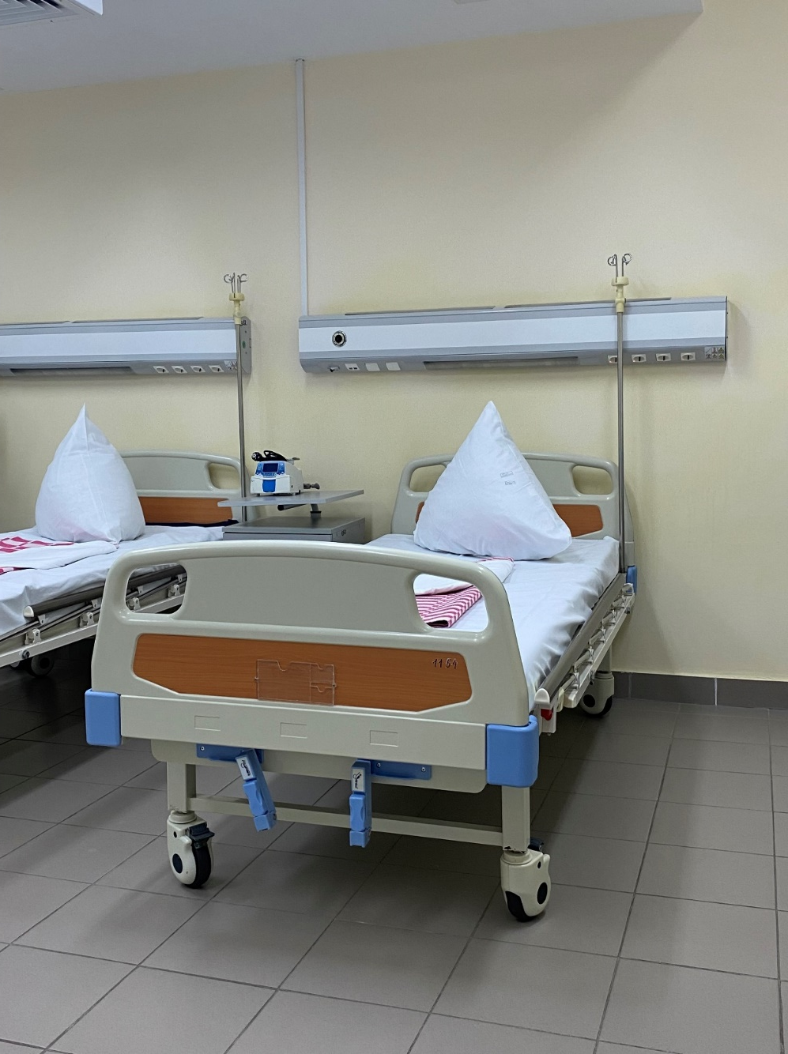
Оснащение палаты
Палаты оснащены:
Функциональными кроватями;
Мебелью( прикроватная тумба, шкаф, стол, стулья, а так же мобильные прикроватные столы для кормления)
Также в каждой палате туалет и душевая кабина с раковиной

Slide 13
Оснащение палаты
Для комфорта пациента и удобной работы медицинского персонала над кроватями расположены «Палатная консоль». На панели палатной консоли расположены:
- клапан подачи кислорода;
- два светильника;
- выключатель;
- пульт вызова персонала;
- электрические розетки для терапевтического оборудования.

Slide 14
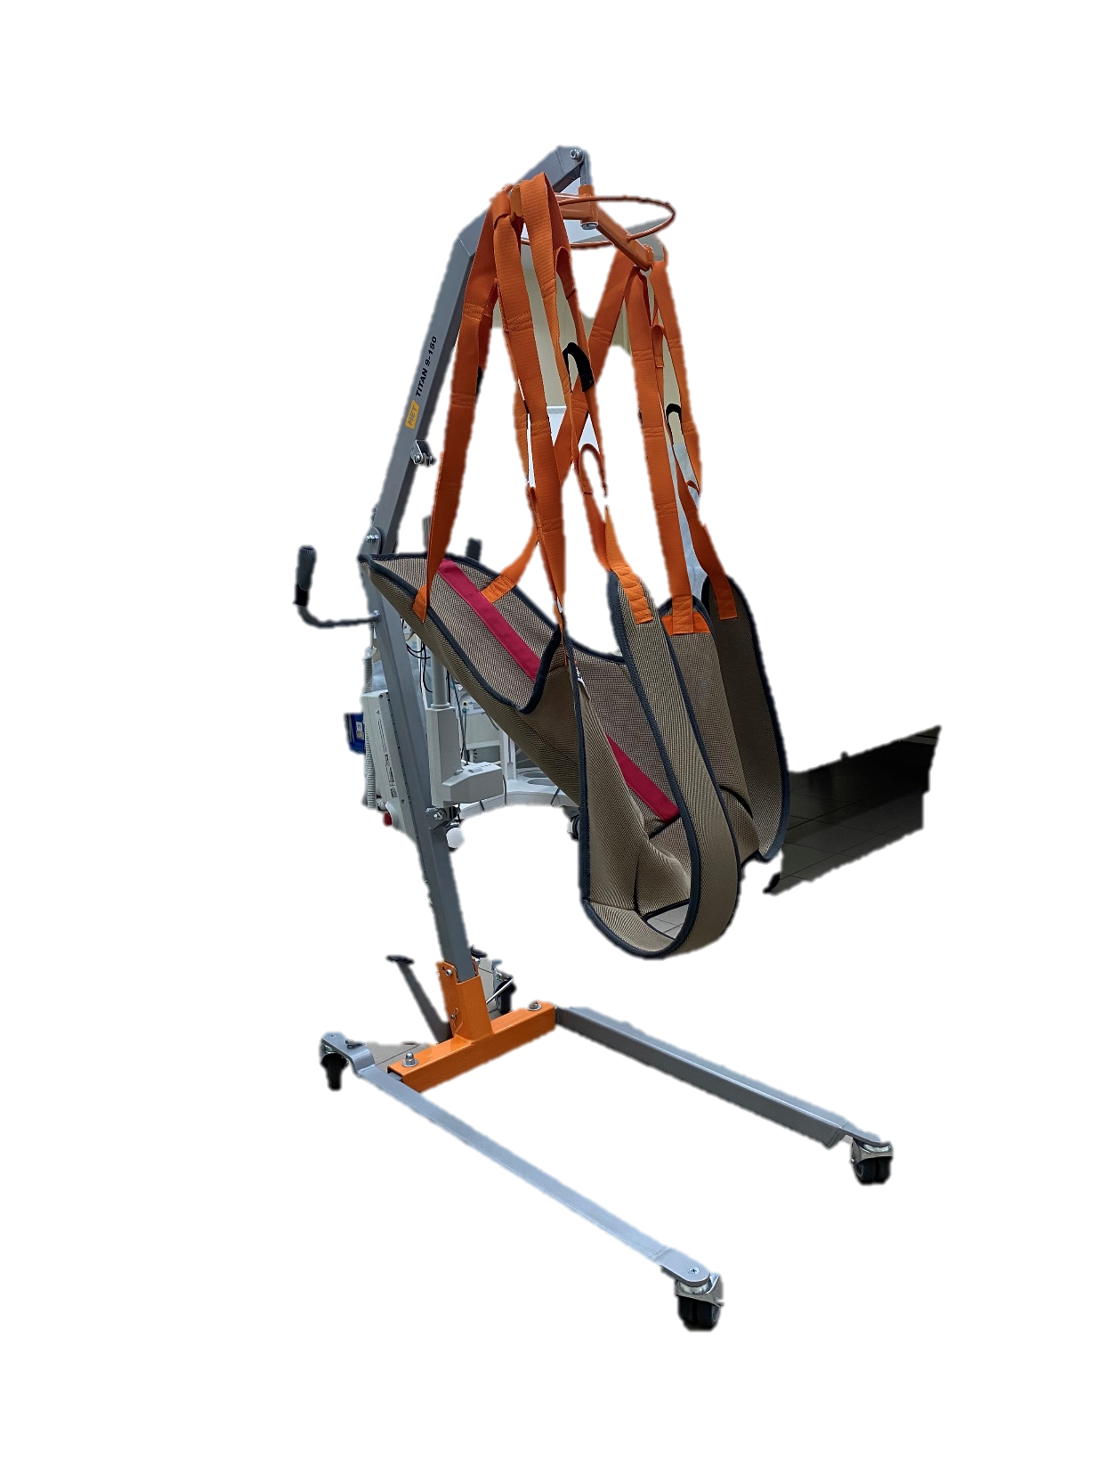
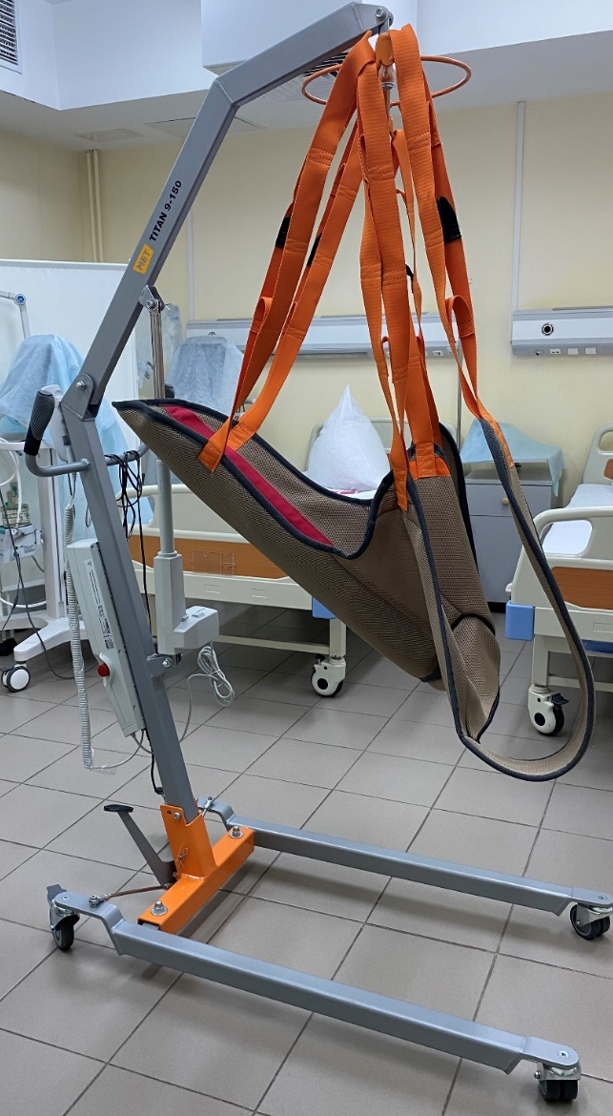
Оснащение палаты
Для ухода за пациентами, которые больше не могут менять свое положение в пространстве применяются напольный мобильный подъемник.
Перемещается на роликах и имеет раздвижное основание для облегчения перемещения с или на инвалидную коляску или кресло.

Slide 15
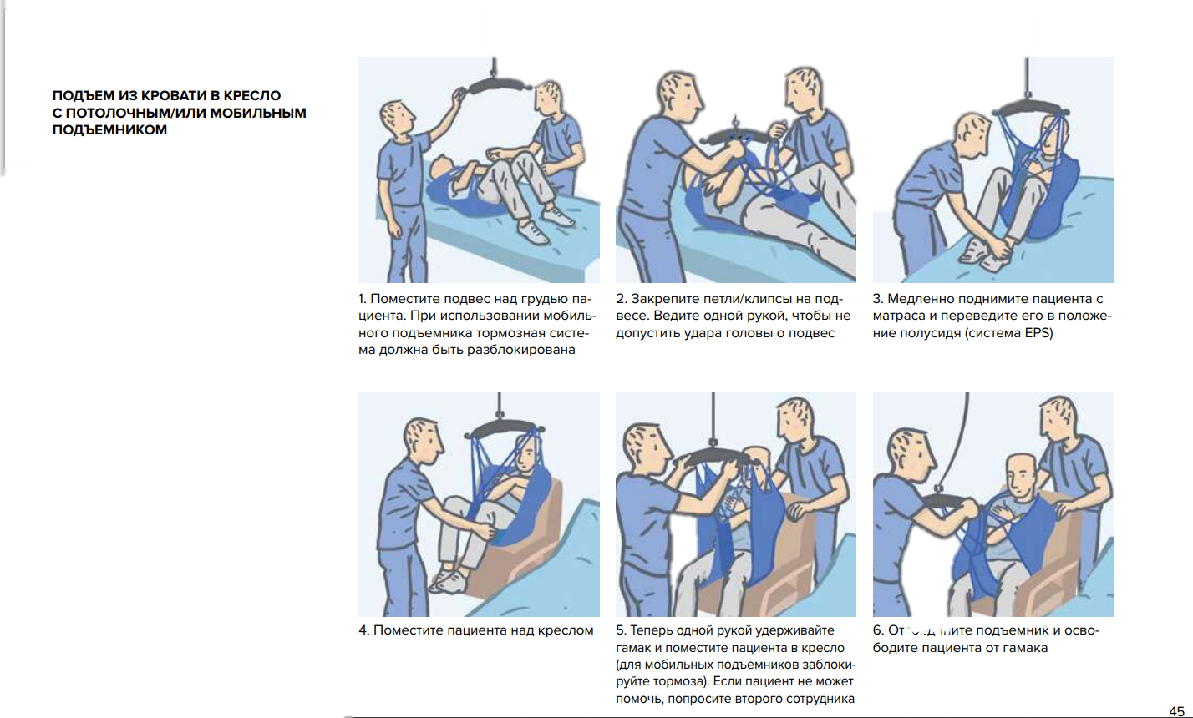
Пациент фиксируется на подвесе с помощью гамака с петлями или клипсами, а затем поднимается с помощью электродвигателя, управляемого с помощью ручного дистанционного пульта.

Slide 16
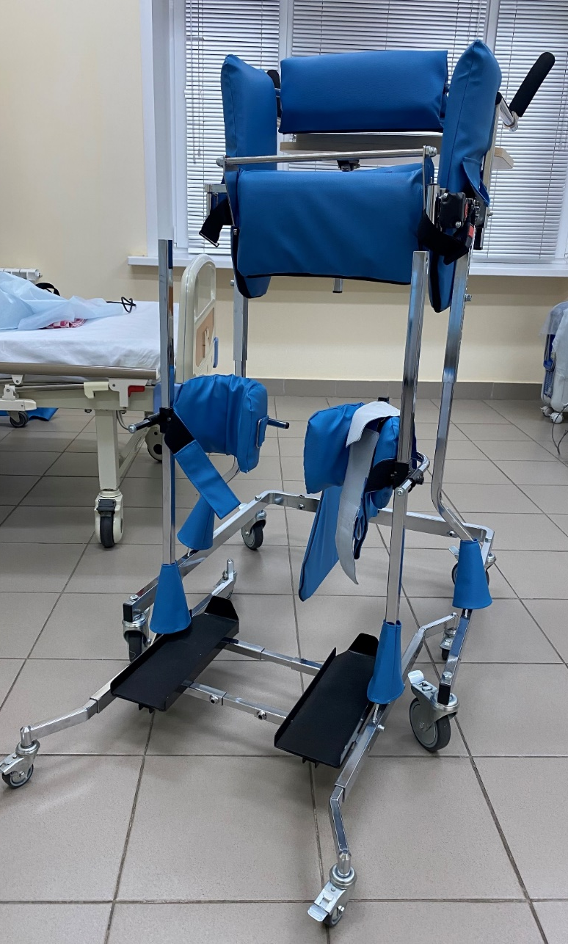
Оснащение палаты
Мобильный вертикализатор:
• Для перемещения из сидячего положения на краю кровати в (специальное) кресло, кресло-коляску или гигиеническое кресло
• Для перемещения до посещения туалета; а также для последующей гигиены, осуществляемой медсестрой
• Помощь при одевании и при гигиене промежности
Вертикализатор также обеспечивает мобилизацию и, в определенной степени, оказывает терапевтический эффект , постепенно возвращая пациента к ортостатической нагрузке (в вертикальном положении, например, стоя) после длительных периодов нахождения в горизонтальном положении.

Slide 17
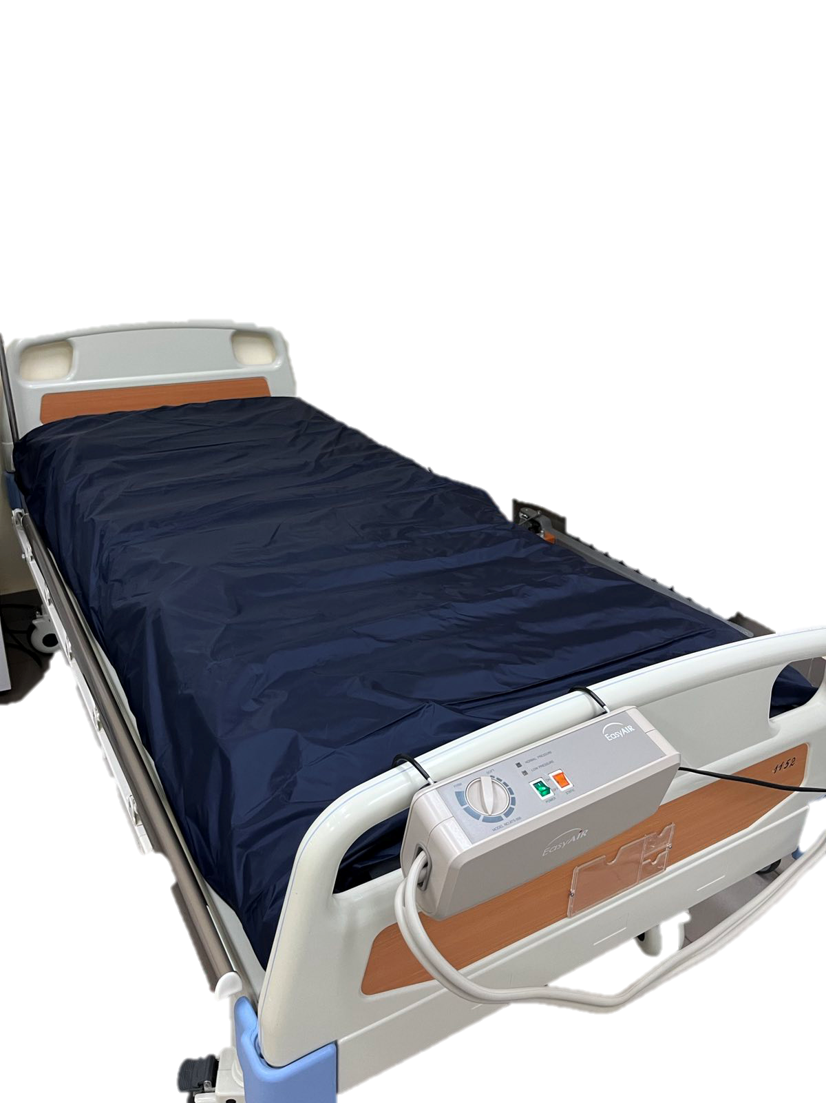
Оснащение палаты
Противопролежневый матрас «Orthoforma»
Препятствует застою крови и лимфы в тканях, обеспечивает их нормальное питание и дыхание.
Предотвращает образование пролежней, сглаживая неровности спального места. В основе их конструкции лежат камеры, куда компрессор автоматически подает и откачивает воздух, благодаря чему снижается давление на кожные покровы и удерживается его естественное положение. Место контакта изделия с телом больного постоянно меняется, что создает иллюзию подвижности, не дает крови застаиваться.
Обеспечивает массажный эффект за счет попеременного надувания соседних секций

Slide 18
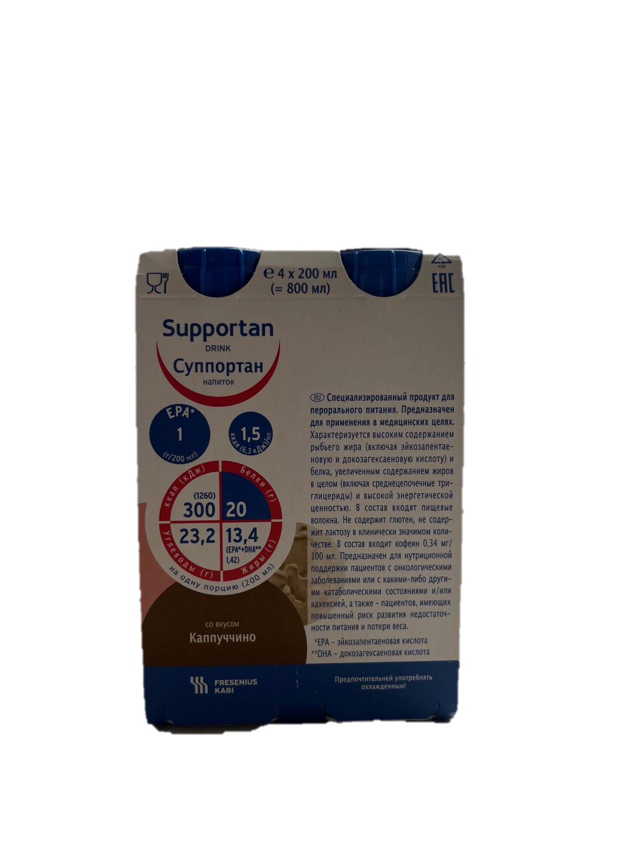
У ослабленных, тяжелобольных пациентов для коррекции белково-энергетических нарушений используются различные методы нутритивной поддержки: сипинг, зондовое, парентеральное и смешанное питание.
Сипинг, или «sip feeds» (от англ. sip – «пить маленькими глотками»), представляет вид нутриционной поддержки, при котором больной через трубочку принимает готовые питательные энтеральные смеси небольшими глотками в течение 15–20 мин.
Для сипинга используются специальные энтеральные гиперкалорические питательные смеси Нутридринг, Суппортан с нейтральным вкусом либо с различными вкусовыми добавками (шоколад, кофе, ваниль, клубника, банан, абрикос и др.).

Slide 19
Для парентерального питания используется:
Для периферич. вен:
■ Нутрифлекс 40/80
липид
Для центральных вен:
■ Нутрифлекс 48/150
липид
■ Нутрифлекс 70/240
■ Нутрифлекс 70/180

Slide 20
В отделении работают Психолог и социальный работник
Консультирование по основным социальным вопросам:
Оформление доверенности на пациента на получение АРВТ терапии
Восстановление документов (СНИЛС, паспорт, полис, свидетельство о рождении, свидетельство о браке) (порядок оформления, необходимые документы, куда обратиться).
Вопросы оказания бесплатной юридической помощи различным категориям граждан (куда обратиться, контакты)
Социальные пособия различным категориям граждан (куда обращаться, чтобы оформить, общее представление, контакты).
Вопросы трудоустройства и оформление пособия по безработице (куда обратиться, какие документы нужны и контакты).
Вопросы в сфере образования (запись в детский сад, школу) (куда обратиться, какие документы, контакты).

Slide 21
Вопросы инвалидности (консультирование о возможности получения процедуры, куда обратиться, полезные контакты).
Вопросы реабилитации инвалидов (общее представление).
Вопросы социального обслуживания граждан (на дому, полустационарной и стационарной формах) (как оформить, контакты, куда обращаться).
Различные контакты «горячих» линий и телефонов доверия, телефонов «равных консультантов».
Вопросы юридического характера, если нарушается права пациентов.
Взаимодействуют с различными общественными организациями, «Рабочими домами», социальными приютами и гостиницами и другими социально-значимыми заведениями.
Вопросы пенсионного законодательства.
Оформление справок на ВИЧ+ детей для предоставления данного документа в ПФР по Самаре и Самарской области

Slide 22
Задачи психолога
Консультирование по вопросам эмоционального состояния и вопросам диагноза «ВИЧ-инфекция»
Беседа о безопасном поведении пациента в окружающей среде связанной с работой, семьей и т.д.
Беседа о приверженности к АРВТ с пациентами, вставших на учет и «прервавших» АРВТ
Диагностика когнитивных процессов
Проведение школы пациентов для ВИЧ инфецированных и их доверенных лиц
Предоставление контактов «равного консультанта»

Slide 23
Спасибо за внимание !

